Slide 1
2018年述职答辩
Q
U
E
S
T
Mobile
技术部 焦宏伟
2018-06-26

Slide 2
目录
Contents
01. 自我介绍
02. 岗位职责
03. 重点工作成果
04. 不足与改进
05. 为何符合晋升岗位
06. 未来工作规划
07. 对公司发展建议

Slide 3
01
自我介绍

Slide 4

宏伟
自我介绍
程序猿
帅哥

Slide 5
02
岗位职责

Slide 6
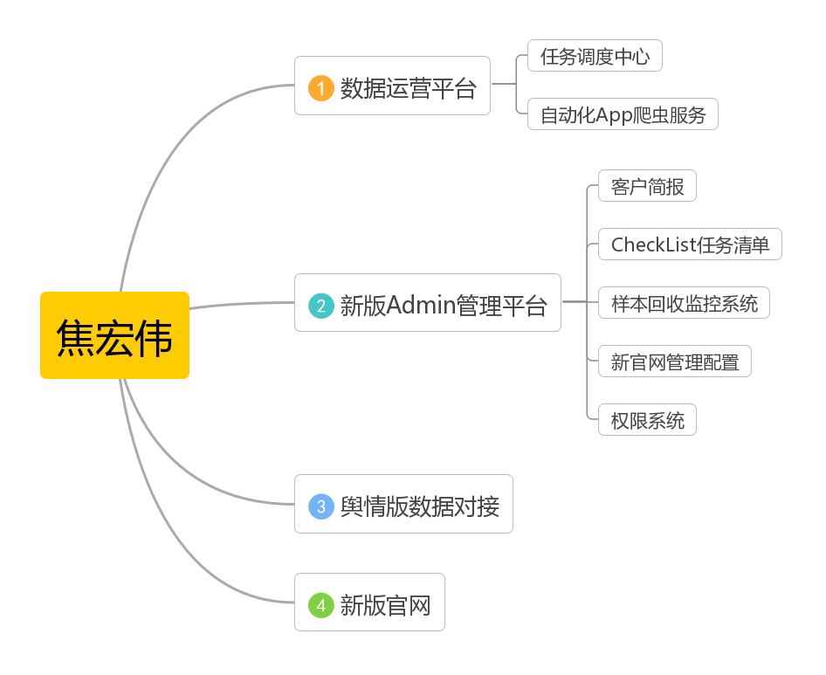
岗位职责
Java初级工程师
负责公司内部平台的开发
提供强大的后台技术支撑

Slide 7
03
重点工作成果

Slide 8
近一年工作目标
1、重构任务调度中心，实现数据发布任务高可控、高稳定、高效率
2、实现新APP自动化抓取
3、新版Admin管理平台的开发，权限系统重构，账号开通流程优化，客户简报等子系统开发
4、每周舆情数据对接，保证数据稳定完整
5、官网改版，重新设计和开发

Slide 9
目标达成情况
平稳ing
开发ing
平稳ing
测试ing
完成
注释： 未完成

Slide 10
重点成果展示 任务调度中心 QM-JOB
单位: 个
至今稳定运行半年
日均处理任务约73个
宕机率+事故率<0.1%
强力支撑运营团队
端午假期
可视化、可操控性强
提升30%工作效率

Slide 11
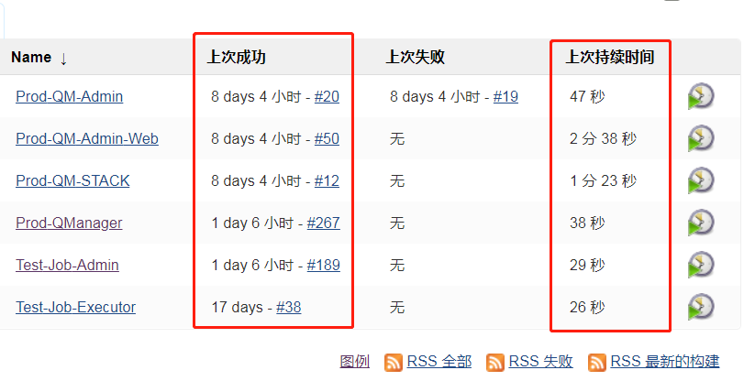
重点成果展示 jekins自动化部署平台
至今稳定运行半年
已成功部署近550次
部署失败率<1%
节约99%的部署时间
避免了手动部署事故
提升90%工作效率

Slide 12
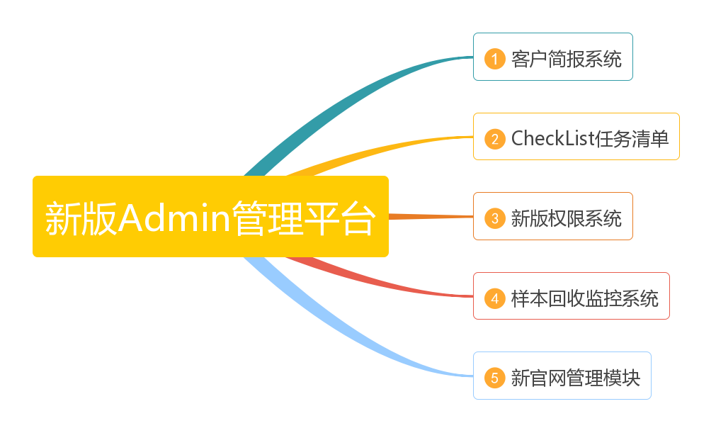
重点成果展示 新版Admin管理平台
至今稳定运行四个月
前后端分离模式
Angular 5前端架构
Spring Cloud微服务
面向全公司的管理平台
提高操作效率

Slide 13
重点成果展示 新版官网
已完成总进度的90%
 | 老版官网 | 新版官网
架构 | 纯Html静态网站 | Angular 5 动静结合网站
交互设计 | 无 | 有
资源压缩 | 无 | 有
CDN加速 | 无 | 有
维护成本 | 高 | 低
SEO | 部分 | 全页面
视觉效果 | 差 | 高大上
Angular 5前端架构
服务端预渲染技术
加载速度提升30%
后期维护简单方便
SEO优化提升

Slide 14
04
不足与改进

Slide 15
工作中有哪些不足
实战经验少，
考虑不全面
知其然，而不知其所以然。
不善沟通

Slide 16
如何杜绝与改进
1、多读、多记，多想，多做
2、从更深的角度去考虑问题，做到举一反三
3、从项目中多积累，多总结，多实践
4、多参加团队、公司的集体活动，提高自己的沟通能力

Slide 17
05
为何符合晋升岗位

Slide 18
Java终极工程师
Java中级工程师
为何符合晋升岗位
通过新版Admin平台和新版官网的开发，已经有能力独立承担中小型项目架构设计和开发任务。
有能力
有技术
有进步
有责任
掌握常用的Spring、Spring Boot、MyBatis等开源技术进行后端业务开发，熟悉前端Angular技术，熟悉前后端分离、微服务架构。
《深入理解Java虚拟机》、《Spring Cloud与Docker微服务架构实战》、《数据结构》、《Hbase实战》
负责的项目基本上都已经进入稳定维护期，有责任去承担更多的工作任务。

Slide 19
06
未来工作规划

Slide 20
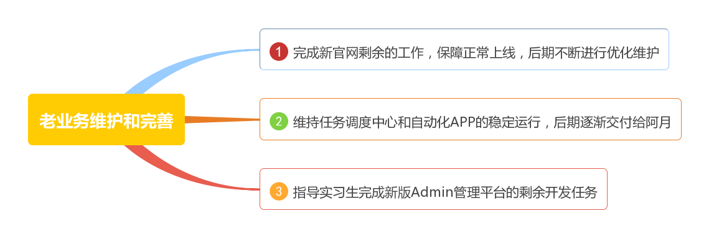
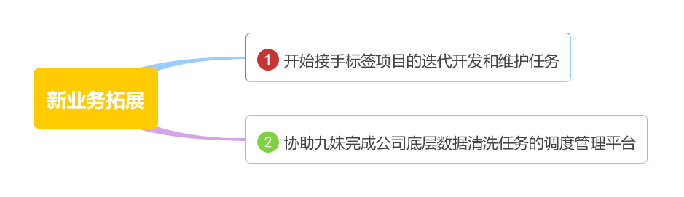
未来工作计划

Slide 21
自我学习计划
1、利用个人碎片时间学习Java高级特性，能做到从源码角度考虑问题
2、不断学习充实Java衍生大数据体系技术（Hbase、Spark等），解决实际问题
3、制定读书任务量，每年至少读完五本技术书籍，学会记笔记
4、多参加一些技术研讨、交流、分享等活动，提高自己的沟通能力

Slide 22
07
对公司发展建议

Slide 23
对公司发展建议
希望能够定期举行一些跨部门的技术和管理方面经验分享交流会。

Slide 24
我们的企业文化
全力以赴
All-in
协同精进
Teamwork & Fast-forward
创新探索
Innovation
结果导向
Result-oriented

Slide 25
感谢领导提出宝贵建议

Slide 26
THANKS
还 原 市 场 真 相 助 力 企 业 增 长

